Slide 1
Óvodai szakmai programok, továbbképzések bemutatása 2013/2014
Készítette: Grolyóné Szabó Éva 2013. szeptember 11.
KPSZTI, Óvodavezetői Értekezlet

Slide 2
Előadás
Fontos tudnivalók a képzésekkel kapcsolatosan
Továbbképzési füzet bemutatása
Képzések rövid ismertetése

Slide 3
Információk a képzésekről
Jogszabályi háttér
Jelentkezés módja
(KPSZTI honlapján elektronikus formában www.kpszti.hu)
Jelentkezési határidő
(első félév képzéseire szept. 27., második félév képzéseire nov. 25.

Slide 4
Továbbképzési füzet bemutatása
Elektronikus formában lesz megtalálható a KPSZTI honlapján (2013. szeptember 12-től)
Felépítése
Szakmai programok, képzések tematikája, előadók, időpontok

Slide 5
Szakmai munkacsoportok
Óvodavezetői munkacsoport (3 alkalom, nov., jan., márc.)
Témák közül: óvodavezetői feladatok ütemezése, pedagógiai program beválásának vizsgálata, szakmai munka dokumentumai, külső ellenőrzés, szaktanácsadás szerepe, többcélú intézményben az óvodavezető, stb.
Vallásos és erkölcsi neveléssel foglalkozó munkacsoport (4 alkalom, okt., dec., febr., ápr.)
Téma: erkölcsi nevelés lehetőségei a különböző tevékenységi formák között.
Az óvodai erkölcsi nevelés, mint a vallási nevelés alapja, az erkölcsös viselkedés megalapozása az óvodáskorú gyermekek játékában, mozgásos tevékenységeiben, tanulási folyamatokban
2013-as segédanyag letölthető a KPSZTI honlapjáról az óvodai oldalról (szept. 12-től)

Slide 6
Óvodai szakmai napok
2014. február 28-án Piliscsabán a Szent László Óvodában
2014. március 28-án Szombathelyen a Brenner János Óvoda, Általános Iskola, Gimnázium és Kollégium Óvodájában
2014. április 2-án Baján a Szent László ÁMK Óvodájában
Jelentkezési határidő: 2013. szept. 27.
Egy óvodából 2 fő jelentkezését tudjuk fogadni a létszámhatár eléréséig.

Slide 7
Első félév szakmai programjai, képzései
Két alkalmas 10 órás képzések
Mozgás az óvodáskorú gyermek lételeme
Előadó: Dr. Makszin Imre nyugalmazott egyetemi docens
Kézműves tevékenységek lélektani hatása a gyermekekre
Előadó: Jenser Márta pszichológus, kézműves oktató
Kiemelt figyelmet igénylő gyermekek az óvodában
Előadó: Horváthné Moldvay Ilona gyógypedagógus, logopédus, közoktatási szakértő, szaktanácsadó

Slide 8
Első félév szakmai programjai, képzései (folytatás)
Egy alkalmas 5 órás képzések
Pályázati felelősök találkozója
Előadó: Barcsák Marianna pedagógiai szakértő, pályázatíró,
KPSZTI intézetvezető- helyettes
Dajkatalálkozó
Téma: Erkölcsi nevelés az óvodában. Előadások: Hit és erkölcs Dr. Sánta János atya, teológiai tanár; Erkölcsi nevelés, mint az óvodai nevelési feladatok egyike Labáth Ferencné közoktatási szakértő, szekcióülések – dajka feladata a katolikus óvodák erkölcsi nevelésében

Slide 9
Második félév szakmai programjai, képzései
Két alkalmas 10 órás képzések
Érzelmi intelligencia fejlesztése óvodáskorban
Előadó: Uzsalyné Dr. Pécsi Rita művészetpedagógus, neveléskutató
Drámapedagógia módszerei az óvodában
Előadó: Kunné Darók Anikó óvodapedagógus, drámapedagógus,

Slide 10
Második félév szakmai programjai, képzései (folytatás)
Egy alkalmas 5 órás képzések
Gyermek és ifjúságvédelmi felelősök találkozója Előadó: Labáth Ferencné közoktatási szakértő, gyermek- és ifjúságvédelmi felügyelő
Nagyböjti lelki nap Lelkinap vezetője: Szabó József László dunakeszi plébános atya
Mesemondó verseny óvodapeda-gógusoknak (jelentkezési határidő 2014. április 25.)
Katolikus Óvodák XI. Szakmai Konferenciája (2014. május 16.)

Slide 11
Elérhetőségeim:
grolyone@kpszti.hu
06-1-479-3015
06-30-297-9998

Slide 12
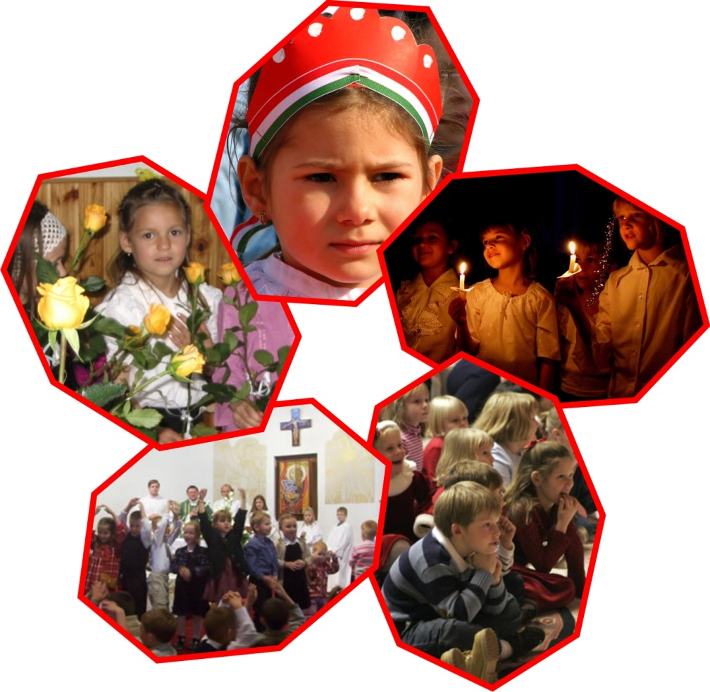
Köszönöm a megtisztelő figyelmet!

